Slide 1


التواصل والعلاجي​ تواصل
محاضرة 3 تواصل مهارات
‹#›

Slide 2
تواصل مهارات
نشيط الاستماع ، المستمع النشط
العطاء البناء تعليق
إعطاء عرض تقديمي
استجواب مهارات
‹#›

Slide 3

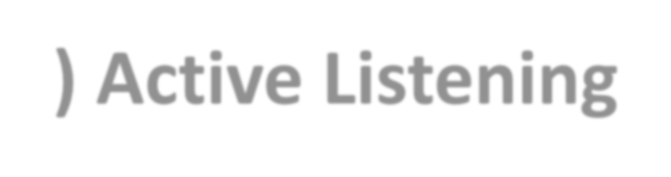

1) نشط الاستماع
التواصل الفعال يعتمد بشكل كبير على الاستماع الفعال . الغرض الإضافي للاستماع الفعال هو نقل الاهتمام والاحترام للآخر​​​ شخص.
السمع مقابل. الاستماع
السمع ليس كذلك كمثل​ الاستماع!
السمع هو نشاط فسيولوجي يحدث عندما تصل الموجات الصوتية إلى طبلة الأذن
إنه سلبي ويحدث حتى أثناء نومنا .
الاستماع نشط ويتضمن الاستماع والانتباه والفهم .​​​
3

Slide 4
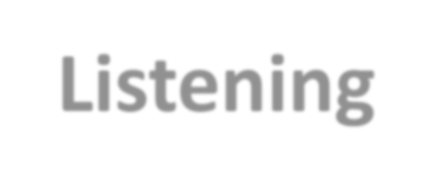
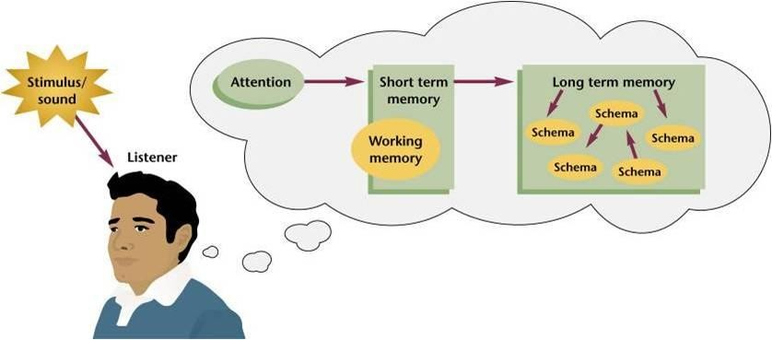
الاستماع
الاستماع هو عملية نفسية نشطة وليست عملية سلبية، تمكننا من ربط المعنى بجميع المعلومات التي نتلقاها (تلقي المعنى وبناءه). يتطلب التركيز والجهد من أجل الرد على الرسائل .​
أظهرت الدراسات أن الاستماع هو الجانب الأكثر شيوعًا في مكان العمل تواصل.
الاستماع ليس مجرد مسألة سمع .
4

Slide 5
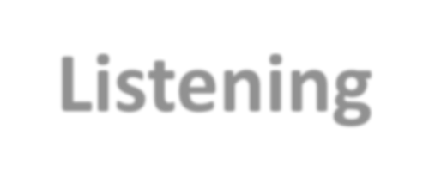
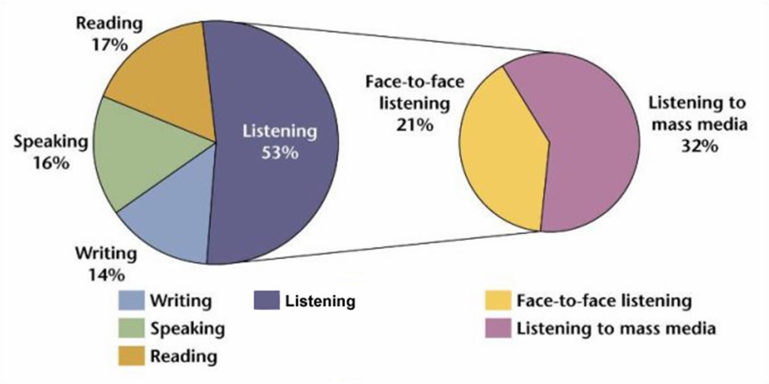
الاستماع
5

Slide 6

السمع مقابل الاستماع
سمع
ل أنا ستينينغ
1. القدرة البدنية وليس عمل واعي (فسيولوجية)
عمل ماهر وواعي (نفسي)
2. هو السمع بشكل عشوائي
يستمع عمدا و تحليل
3. كل من هو جسديا قادر
ليسمع​
ليس الجميع يستمع
بذل جهد للفهم باستخدام التلقي والتحليل و تفسير.
4. إدراك الصوت عن طريق أذن
5. لا إرادي
تطوعي
6. تسمع فقط الصوت والضوضاء ولكنك لا تفهم كثيراً
أنت تفهم ما يقال أو يسمع.
7. لا يحتاج ركز
يحتاج إلى التركيز و رعاية
8. يستخدم السمع واحدًا فقط من الحواس الخمس .
الاستماع يستخدم السمع والرؤية وأحيانا الشعور​ يلمس.
ملاحظة السلوك وإضافة معنى لما يقوله المتحدث يقول
9. استقبال الصوت الاهتزازات
6
10. سلبي
نشيط​​

Slide 7
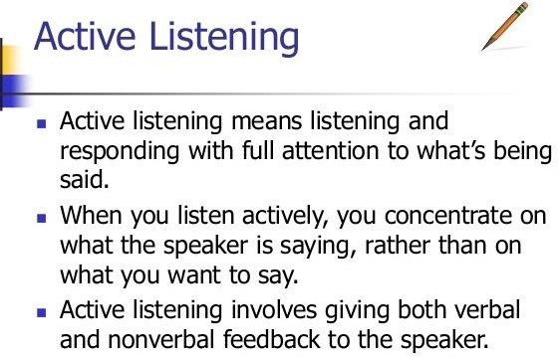
- الاستماع الفعال يحفز ويشجع كلا من المتحدث و مستمع .
‹#›

Slide 8
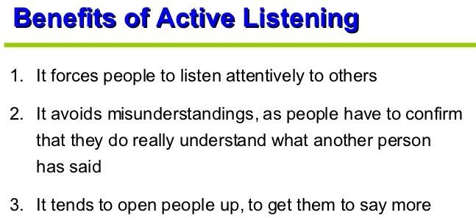
إنه يُظهر احترام المتحدث وأنك تولي اهتمامًا وثيقًا لما هو عليه قائلا .
إنه يشجع على الانفتاح والصحة تواصل.
‹#›

Slide 9

وسائط​ الاستماع
حذر لي s t e n i n g | يستخدم لفهم وتذكر المفاهيم والتفاصيل​
المقشود م في الاستماع​​ | يستعمل ل فهم عام المفاهيم
البحث والاستماع​​​​ | يستخدم للتركيز على تفاصيل محددة بدلاً من التركيز على العام المفاهيم
‹#›

Slide 10

الاستماع مهارات
يتضمن تطوير مهارات الاستماع الفعالة خطوتين محددتين
التعرف على العوائق والتعامل معها الاستماع
تطوير واستخدام الاستماع​ السلوكيات
عوائق ل الاستماع
القفز الى الاستنتاجات.
سماع ما نريد​ يسمع.
ضبط وجهة نظر تختلف عن وجهة نظرنا​ ملك.
صياغة وتدريب لدينا​ إجابة.
عدم الانتباه - التفكير في شيء آخر تماما.

Slide 11
عوائق ل الاستماع
بعقل منغلق- لا تريد أن تسمع ما يريده الشخص​​​​​ يقول.
الشعور بالقلق أو الوعي الذاتي.
الحكم على الشخص إما بالإيجاب أو سلبا.
التحيزات الذاتية على أساس الجهل أو إجحاف.
القضايا الثقافية ، على سبيل المثال الاستماع إلى الاختلافات في نطق لهجة مختلفة ، بدلا من محتوى اللهجة رسالة … .. كثرة الكلام والمتواصل أو مقاطعة

Slide 12
الاستماع الفعال مهارات
استخدام مهارات الحضور (على سبيل المثال، الحفاظ على وضعية مفتوحة ، والتواصل البصري المريح ، والانحناء إلى الأمام)
تأخير تقييم ما سمعته حتى تفهمه تمامًا​​ هو - هي.
الحفاظ على الاهتمام. قم بالرد من خلال تعبيرات وجهك أو إيماءات جسدك مثل الإيماءة أو الابتسامة دون مقاطعة الآخر الشخص
يعكس الظهر أو مقتبسا
إعطاء ردود الفعل
الاستماع ل مشاعر
يسأل المناسب أسئلة
توقف عن الحديث – استمع بصراحة للآخر شخص .
يزيل إلتهاء .
B e ₁ ₂ r ece p t i v e ل​ شخص آخر .

Slide 13
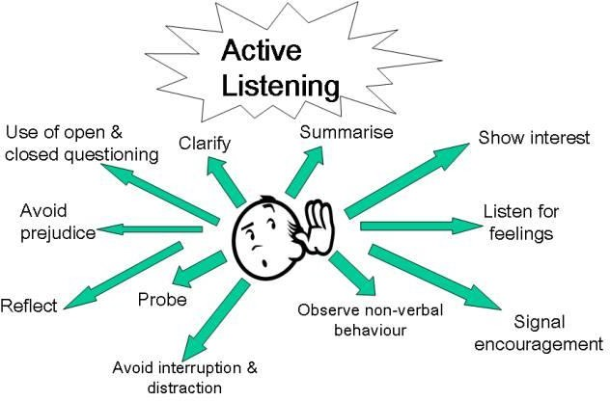

Slide 14
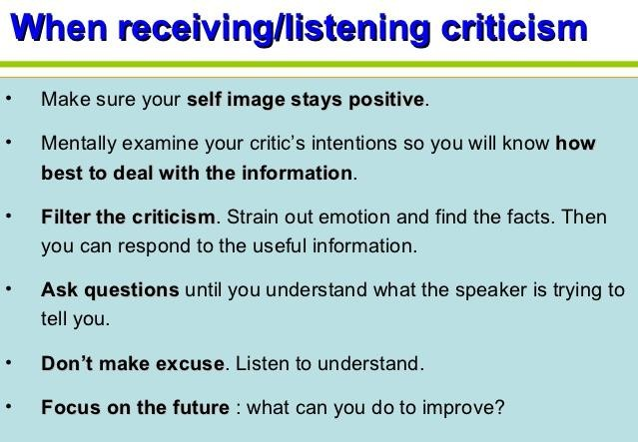

Slide 15
كيف تكون نشيطاً​ المستمع
ركز على المتحدث وليس على نفسك . أبقِ عينيك وأذنيك مركزتين على السماعة دون أن تشعرا بعدم الارتياح .​
إذا كنت تتحدث عبر الهاتف، ركز من خلال التركيز على مكان معين ولا تنظر حول.
تقديم التغذية الراجعة حول ما لدى المتحدث قال.
استخدم مهارات إعادة الصياغة ( تكرار ما قاله الشخص الآخر ، ولكن ليس حرفيًا ) لفهم احتياجات المتحدث .
عندما يكون هناك أشخاص يتحدثون كثيرًا ، يمكن إعلامهم بأدب بالوقت المحدود ، ويطلب منهم التحدث عن اهتماماتهم المهمة ( ينطبق هذا عندما يكون لديك موعد محدود مرات).

Slide 16
كيف تكون نشيطاً​ المستمع
استمع بصبر لجميع المخاوف دون مقاطعة وفي النهاية لا تنس أن تسأل العميل إذا كان لديه أي أسئلة​ أنت.
التحلي بالصبر عند انتظار الردود من خلال التزام الصمت .
راقب دائمًا لغة جسد المتحدث ونبرة صوته ، لأن هذين السلوكين يتحدثان أ​​ كثير.
اكتب المعلومات المهمة في شكل كلمات رئيسية على قطعة من​​ ورق.
أبعد عواطفك عن​​ الموقف.
لا تقفز إلى الاستنتاجات قبل تماما الاستماع.
اطلب من المتحدث أن يكرر إذا لم تفهم شيئًا ما .

Slide 17

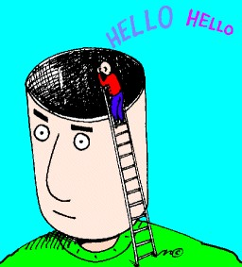
نموذج هورير للاستماع
أسرع​​ نموذج​ تفاصيل​​​​​ 6 تسلسل u e n t i al s t e p s f أو تأثيره • الاستماع ويمكن استخدامه لتحسين الاستماع والتواصل بشكل عام​​​​​​​ مهارات .
سمع
التركيز على الرسالة فهم وتفسير تحليل وتقييم الاستجابة
تذكر
‹#›

Slide 18
هورير نموذج: سمع
حيث يبدأ الاستماع بالعملية الجسدية للإدراك صوت.
تذكر أن الاستماع النشط يتضمن الارتقاء بالسمع إلى المستوى التالي خطوة!
هورير نموذج: فهم
فهم ما يجري قال.
اطرح أسئلة لتوضيح أي شيء تجد صعوبة في فهمه .
هورير نموذج: تذكر
- تذكر وتخزين المعلومات للمستقبل استرجاع.
‹#›

Slide 19
هورير نموذج: الترجمة الفورية
تفسير الرسالة، بما في ذلك لغة الجسد ونبرة الصوت وتعبيرات الوجه والعواطف .
هورير نموذج: تقييم
تقييم وفصل الحقائق عن خيالي.
كم من ماذا قيل هو دقيق؟
هورير نموذج: الرد
الرد أو تقديم التغذية الراجعة إلى مكبر الصوت
‹#›

Slide 20


2) العطاء البناء تعليق
ردود الفعل: هي العملية التي يتواصل من خلالها المتلقي مع المرسل عن طريق إعادة رسالة أخرى.
ما يرتبط تقديم التعليقات بإبلاغ شخص واحد ( المتلقي ) بما قاله شخص آخر أو ما قاله منتهي.

Slide 21
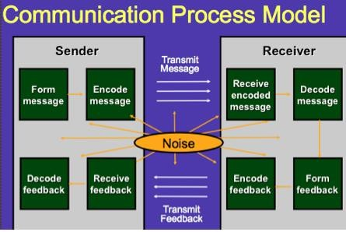

Slide 22


أشكال الأعلاف​ خلف
توضيح
تفسيري
شخصي رد فعل
خصائص العلف البناء​ خلف
إيجابي – تقديم معلومات إيجابية ونقاط للتحسين . عرض إيجابي من قبل سلبي.
يتم التعبير عنها بشكل مباشر ومحدد وذو صلة – يجب أن تكون التعليقات محددة وتركز على حوادث معينة وسلوك وأداء ونتائج يمكن ملاحظتها ؛ لا يتعلق الأمر بالفرد باعتباره شخص.

Slide 23

خصائص العلف البناء​ خلف
وصفي وليس حكميًا – لا تصدر حكمًا؛ وينبغي تقديم ردود الفعل والتصورات والآراء على هذا النحو ، وليس كحقائق. وصف ما تم رؤيته أو سماعه وما هو عليه تأثير
حساس – خذ بعين الاعتبار مشاعر الشخص الآخر وردود أفعاله. قم بتغيير أسلوبك وفقًا لاحتياجات الفرد والمجتمع الموقف.
موضوعي
6- في الوقت المناسب وفي السياق. في أقرب وقت ممكن بعد وقوع الحدث . إذا تركته لفترة طويلة ، ستكون فائدته​ ضائع.
7- محدود
8- التأكد من أن الفهم ذو اتجاهين (متبادل) 9- عادي

Slide 24
إرشادات حول تقديم التغذية الراجعة بشكل فعال ( التغذية الراجعة البناءة). مهارات)
- كن محددًا : يجب أن تسلط التعليقات الضوء على أحداث أو أمثلة محددة وليس عامة فقط نصيحة.
تقديم حل : يجب أن تقترح التعليقات طرقًا لحل أي مشكلة مشاكل.
تسليم ردود الفعل وجها لوجه وجه .
كن حساسًا : هذا مجرد تذكير بأن ردود الفعل، حتى ردود الفعل السلبية ، يجب أن يتم تقديمها بطريقة إيجابية بدلاً من مجرد مهاجمة الآخر . شخص
كن موجهًا نحو المشكلات، وليس الأشخاص الموجهة.
كن وصفيًا، لا تقييمي
تملك بدلاً من التبرؤ من ردود الفعل. استخدم "لدي مشكلة في عملك "، وليس " لقد اشتكى الآخرون".

Slide 25
إرشادات حول تقديم التغذية الراجعة بشكل فعال ( التغذية الراجعة البناءة). مهارات)
تحقق مع الآخر ، أنهم يفهمون ما قيل
كن منفتحًا لسماع معلومات جديدة وربما غير مؤكدة
اسمح للمستلم بقبول التعليقات أو رفضها - امنحه الوقت
- التشجيع - التأكيد على الإيجابيات وكذلك السلبيات ؛ امنح الثناء حيث يكون مستحقًا و يكون محدد. لو إذا كانت المعلومات سلبية ، فتأكد من أن السلوك تحت سيطرة المتلقي ، حتى يتمكن من التغيير أو التحسين .
يكون التحقق من صحة
- يجب أن تكون التغذية الراجعة مفيدة للمتلقي وموجهة نحو السلوك الذي يستطيع المتلقي من خلاله القيام بشيء ما عن

Slide 26

الاستلام والتصرف فيه تعليق
من المفترض أن تكون ردود الفعل الجيدة منفعة . لاستخدامها بشكل بناء نحن بحاجة ل:
كن منفتحًا و تقبلا
استمع جيدًا لما يجري​ قال
فكر في العواقب – افحص قيمة ما حدث​ قال
كن على دراية بردود الفعل الفورية – لا تتفاعل فورا
ركز على المحتوى - لا تتجاهل التعليقات التي لا تتناسب مع ما لدينا أفكار
سؤال إذا لم نفهم - اسأل​ إيضاح
اطلب المساعدة/الاقتراحات/الأفكار، "ماذا لو فعلت هذا ؟ طريق؟"
تحديد القضايا الرئيسية التي تتطلب يتغير

Slide 27

3) العطاء العروض التقديمية
تقديم العروض التقديمية من المهارات الأساسية المتعلقة بالتوظيف والتي يجب أن تكون كذلك تعلمت.
الهدف / الغرض والسياق التخطيط والإعداد التسليم
التغلب على الأعصاب
‹#›

Slide 28
إعطاء العروض التقديمية
غاية & سياق
للإعلام أو التدريب أو الإقناع أو الترفيه أو البيع أو التظاهر؟ من الذي​ جمهور؟
كم من الوقت لديك ؟ أين المكان ؟​
رسمي أو غير رسمية؟
‹#›

Slide 29
إعطاء العروض التقديمية
تخطيط & تحضير
الصلة بالهدف والجمهور! جمع المواد ذات الصلة رسالة
من الجيد استشارة عدة أنواع من المصادر ( مثل الصحف والمجلات والدوريات والمطبوعات الحكومية والإنترنت والكتب المرجعية وما إلى ذلك) للحصول على جودة أعلى . عرض تقديمي.
المفتاح هو إيجاد توازن بين الكثير من المعلومات و​​ فقير تحضير. وقد يكون السبب الأخير هو نقص المعلومات أو عدم دقتها . يجب أن يكون العرض واضحًا ودقيقًا وتحليليًا . إن المعرفة الجيدة بالموضوع توفر الثقة اللازمة للنهوض وتقديم المهمة عرض تقديمي.
‹#›

Slide 30
إعطاء العروض التقديمية
تخطيط & تحضير:
هيكلة مادة
المقدمة = جذب الانتباه الأوسط = منطقي، قطع
النهاية = تلخيص الرئيسي نقاط

Slide 31
يجب أن تجذب المقدمة انتباه الجمهور ؛ أهمية خاصة هي الأولى 5 دقائق. بعض تقنيات مفيدة لتحقيق ذلك يشمل:
نظرة عامة على العرض التقديمي مع تحديد القضايا والأهداف
·
·
·
·
·
إحصائية أو صادمة حقيقة أ اقتباس
أ سؤال
روح الدعابة حادثة عنوان​

Slide 32
الجزء الأوسط أو الرئيسي من العرض هو مكان الحجة أو الشرح متوفر . وينبغي أن يتكون هذا من النقاط الرئيسية . إحدى الطرق المفيدة لتحديد أفضل هيكل هي تلخيص الملاحظات التي تم جمعها والتركيز على النقاط الرئيسية . اكتبها على بطاقات أو على شكل خريطة ذهنية (رسم بياني) ثم قرر الترتيب الذي ستقدمها به - هل يجب أن يأتي الأهم أولاً أم أخيرًا ، أم يجب أن يكون بتسلسل زمني؟
ال​ إغلاق​​ أو ينشأ مجموع الاستنتاجات​​ ماي ن​ ص أوي ن تيسي. ومن المفيد تضمين بيان ختامي ، ربما يتعلق بالأهداف المذكورة في الوثيقة​ مقدمة.

Slide 33

إعطاء العروض التقديمية
تخطيط & تحضير:
استخدام ملحوظات
استخدام الوسائل البصرية -KISS ! تمرين
33

Slide 34
إنها فكرة جيدة للاستخدام​ مكبرات الصوت' ملحوظات . إحدى الطرق هي ترك كل شيء جانبًا ملحوظة بطاقات. يجب أن تحتوي كل بطاقة على إحدى الأفكار الرئيسية ، تليها كلمات تذكيرية أو أمثلة.
تساعد الملاحظات المتحدث على تذكر المعلومات والتحكم في أعصابه ؛ ومع ذلك، لا ينبغي قراءتها على أنها النصي.
تقديم المشورة للطلاب ببعض النصائح المفيدة للتحضير البصري الإيدز :
استخدم مبدأ KISS – اجعل الأمر بسيطًا ، غبي!
تجنب وضع الكثير من النص على الشرائح أو الأجزاء العلوية - لا يزيد عن خمسة أسطر لكل شريحة، ولا يزيد عن خمس كلمات لكل شريحة خط.
احذف الكلمات غير الفعالة مثل a، an، ال...
استخدم الرموز المرئية، مثل ↑ للزيادة . الصور قوية .
يستخدم لون.
استخدم العناوين والرصاصة نقاط.

Slide 35
استخدم العناوين والرصاصة نقاط.
إذا كنت تستخدم برنامج PowerPoint (أو حزم الرسومات الأخرى ) لإنشاء شرائح أو وسائل مساعدة مرئية ، فاستخدم خطًا بطول 24 نقطة على الأقل .
تأكد من حصولك على نسخة ورقية​ تعليق.
في حالة استخدام تقنية أكثر تقدمًا ، تأكد من توفر المعدات ومعرفة كيفية استخدامها هو - هي.
من المهم التدرب على العرض التقديمي لأنه يوفر معلومات مفيدة ويساعد على ذلك يحتوي الأعصاب. سيعطي التمرين مؤشرًا لطول العرض التقديمي ، ويوفر الفرصة لتقليل أو زيادة العرض التقديمي​​​​ محتوى.

Slide 36
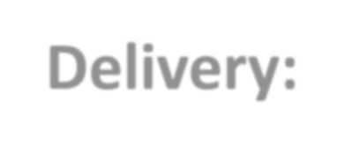
إعطاء العروض التقديمية
توصيل:
الوصول مبكرًا لتفقد الغرفة والتحقق من أي معدات . تأكد من أن لديك ساعة أو يمكنك رؤية الساعة لتحافظ عليها​​ الجدول الزمني.
الوعي الذاتي - الصوت، لغة الجسد ، ثقة
استخدم اللحظات القليلة الأولى للاستقرار ، واسأل الجمهور عما إذا كان بإمكانهم سماعك ، مع ذكر هويتك نكون.
فكر بإيجابية وكن على دراية بنفسك أثناء تقديم العرض التقديمي حتى تتمكن من التعديل وفقاً لذلك.
36
مهارات التعامل مع الآخرين وحدة

Slide 37
إعطاء العروض التقديمية
توصيل:
اتفاق مع أسئلة
معالجة أسئلة. إذا تم طرح أسئلة عليك في النهاية ولكنك غير متأكد من الإجابة ، يقول لذا. ليس من المتوقع أن تفعل ذلك يعرف كل شئ. يمكنك الإشارة إلى أنك ستحاول التعرف عليهم أو سؤال الجمهور عما إذا كانوا يريدون ذلك يعرف.
37

Slide 38

إعطاء العروض التقديمية نصائح لتقديم العروض التقديمية كن على علم باللفظية لغة
-انتبه​ ل صوت. تحدث بصوت أعلى من المعتاد وحاول تغيير نبرة صوتك .​ تحدث ببطء بما يكفي حتى يتمكن الجمهور من فهم معنى ما تقوله. تجنب لهجة رتيبة.
الكلمة . الكلمات الطويلة أصعب في الفهم من الكلمات القصيرة . تخلص من الكلمات أو العبارات التي قد تكون غير لائقة أو مهينة أو نمطية. تجنب الإفراط في استخدام الكلمات المشابهة .
38
مهارات التعامل مع الآخرين وحدة

Slide 39



إعطاء العروض التقديمية نصائح لتقديم العروض التقديمية انتبه إلى الأمور غير اللفظية لغة
يحفظ عين اتصال. وهذا يساعد على جذب الجمهور وتشجيع انتباههم . حاول أن تنظر إلى جميع الأعضاء، ولكن إذا كنت متوترًا ، فإن التكتيك المفيد هو اختيار واحد أو اثنين فقط وتخيل أنك تخاطبهم فقط، بدلاً من غرفة مليئة بالأعضاء . الناس.
استخدام اليدين في مجموعة متنوعة ل إيماءات. لا تتململ بالملاحظات ، أو تلعب بالملابس، وما إلى ذلك . استخدم يديك لوصف وتعزيز رسالتك اللفظية . تجنب الإشارة إلى​ جمهور.
·
39
مهارات التعامل مع الآخرين وحدة

Slide 40



نصائح للتسليم​ العروض التقديمية
انتبه إلى الأمور غير اللفظية لغة
كن حذرا ل وضعية. الوقوف بشكل مستقيم، مع رفع الصدر والكتفين في حالة استرخاء. القليل من الحركة مفيد طالما أنك تفعل ذلك​​ واضح غاية. وهذا يسمح لصوتك بالعرض . ثبت نفسك مع مباعدة القدمين ( 1.5 قدم). وهذا يضمن لك الوقوف ساكنًا وإجبار الكتفين على التراجع وتقليل حجمهما قلق.
مواجهة​ جمهور. ضع في اعتبارك أن تعبيرات وجهك يجب أن تعزز رسالتك. ابتسم من وقت لآخر . يمكن أن يؤثر الدفء الذي ستنبعث منه على مستوى اهتمام المستمعين أو تحفيزهم . تجنب إدارة ظهرك للجمهور والنظر إلى​ شاشة.
ملابس. لا ترتدي الملابس التي تصرف الانتباه عما تقوله. اللباس بشكل مريح و بشكل مناسب.
‹#›
مهارات التعامل مع الآخرين وحدة

Slide 41

إعطاء أسباب الشعور بالتوتر :​ عدم وجود خبرة
عدم وجود التحضير قلة الحماس سلبي حديث النفس
‹#›
مهارات التعامل مع الآخرين وحدة

Slide 42


إعطاء العروض التقديمية
التغلب على الأعصاب:
كن مستعدًا بشكل مفرط للتصرفات / التصرفات​​​​
استخدم تقنيات الاسترخاء فكر إيجابي
السماح لجميع الاحتمالات تجنب​ الضغوطات
‹#›

Slide 43
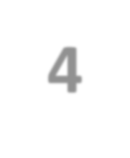
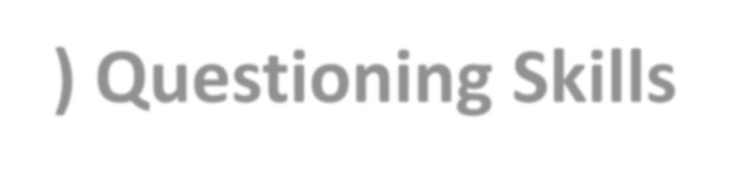

4) التساؤل مهارات
استجواب تقنيات
ستفرق معظم النصوص المتعلقة بتقنيات إجراء المقابلات بين المفتوحة والمغلقة أسئلة.
يسمح السؤال المفتوح للشخص بالإجابة بأي طريقة يختارها .​​​ على سبيل المثال، "كيف حالك" . العثور على
كتابة دراسة الحالة الخاصة بك تقرير؟
يسأل السؤال المغلق معلومات محددة أو الإجابة بنعم /لا . على سبيل المثال سيكون "هل أكملت دراسة الحالة الخاصة بك؟ " تقرير؟

Slide 44
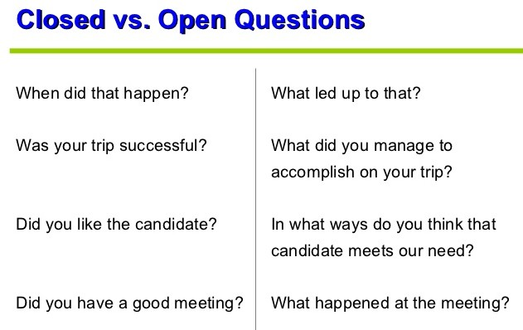

Slide 45

انواع من أسئلة
أنواع أخرى أكثر تقدما من الأسئلة يشمل:
التحقيق / التوضيح أسئلة
عاكس أسئلة
مباشر أسئلة
أسئلة افتراضية

Slide 46
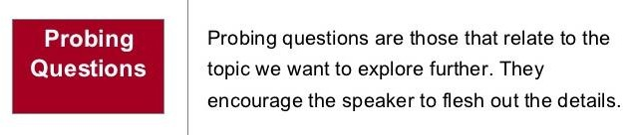
هذه أسئلة مفتوحة أو مغلقة تخدم​ ل
البناء على إجابات الشخص وتعليقاته وردوده السابقة . إنهم يستخدمون المعلومات التي تم تحديدها بالفعل حتى نتمكن من استكشاف المزيد. توضح هذه الأسئلة أيضًا للشخص أنه يتم الاستماع إليه بنشاط ل.

Slide 47
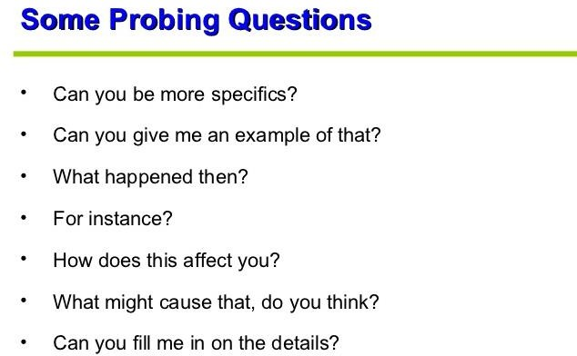

Slide 48
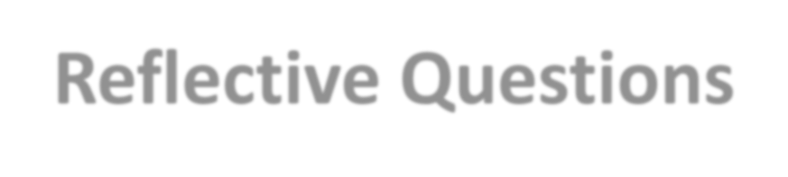
عاكس أسئلة
الأسئلة أو العبارات التأملية هي في الواقع تعليقات يتم تقديمها قبل نوع آخر من الأسئلة، والتي تعمل على تخفيف الأسئلة وكذلك تثبت للمتحدث أنه يتم الاستماع إليه بشكل جيد وحقيقي ل.
وهي تشكل عادةً ملخصًا قصيرًا لما قاله الشخص الآخر ، ويمكن أيضًا اعتبارها نوعًا من أنواع الكلام مقتبسا.

Slide 49
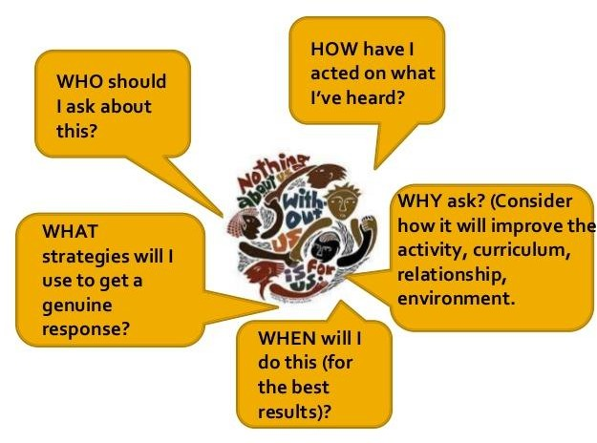
عاكس أسئلة

Slide 50
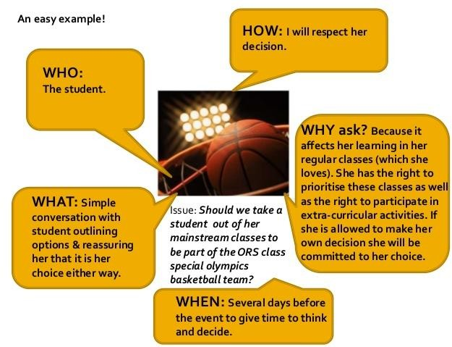

Slide 51
افتراضية أسئلة
يمكن أن يكون وسيلة ممتازة لتشجيع الطالب على التفكير في القضايا من خلال التفكير في الخيارات التي لم يتم النظر فيها سابقًا . غالبًا ما يتم استخدامها أيضًا في مواقف المقابلة لاختبار الإبداع وخفة الحركة العقلية للطلاب المحتملين أو​ موظفين

Slide 52
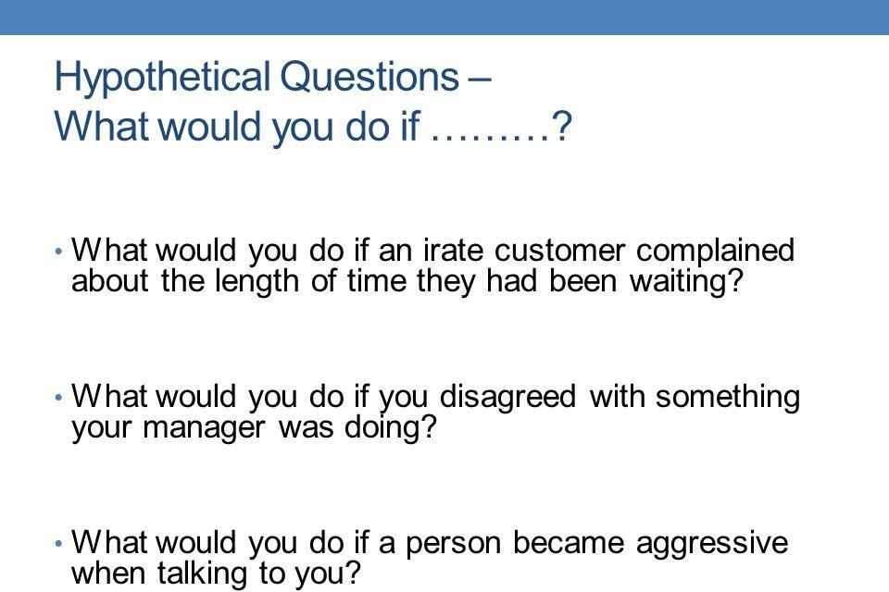

Slide 53

مباشر أسئلة
المباشرة إما أسئلة مفتوحة أو مغلقة. ومع ذلك، فإنها تميل إلى أن يكون ما يلي صفات:
عند طرح سؤال مباشر ، فإنك تستخدم دائمًا اسم الآخر شخص
أنت تطرح السؤال باعتباره تعليمات.
الأسئلة المباشرة مفيدة بشكل خاص عندما تحتاج إليها ل
جذب انتباه الشخص الآخر واكتساب معلومات محددة . يميل السؤال المباشر إلى البدء بعبارات مثل مثل:
أخبرني جين، ....... اشرح لي جون ، .....

Slide 54
ملخص
يكتب​ السؤال / الاستخدام​
أسئلة مفتوحة: للمزيد معلومة
الأسئلة المغلقة: للحصول على معلومات محددة أو الإجابة بنعم/لا
أسئلة التحقيق : للإضافة التفاصيل
أسئلة تأملية : لاستعادة الآخر​ مسار
أسئلة افتراضية : لإيصال الآخر إلى فكر/تفكر
الأسئلة المباشرة : تعليمات لجذب الانتباه

